Slide 1




TRƯỜNG THCS LONG BIÊN
Địa lí 9
Giáo viên :
Bùi Thị Trang

Slide 2



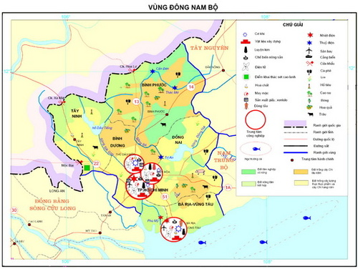
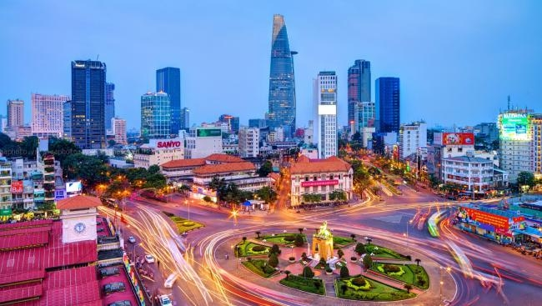

ĐỊA LÝ VIỆT NAM
ĐỊA LÍ 9
Bài 33: VÙNG ĐÔNG NAM BỘ (Tiếp theo)

Slide 3

MỤC TIÊU BÀI HỌC
1. Kiến thức
Trình bày được đặc điểm phát triển ngành dịch vụ của vùng Đông Nam Bộ.
Nêu được tên các trung tâm kinh tế.
Nhận biết được vị trí, giới hạn và vai trò của vùng kinh tế trọng điểm phía Nam.
2. Kĩ năng
Phân tích bảng số liệu, biểu đồ để biết được đặc điểm phát triển của ngành dịch vụ.
Xác định trên lược đồ, bản đồ vị trí, giới hạn của vùng KTTĐ phía Nam, các trung tâm kinh tế lớn.
Lưu ý: Chuẩn bị vở ghi, SGK, Atlat địa lí Việt Nam…

Slide 4


Bài 33: VÙNG ĐÔNG NAM BỘ (Tiếp theo)
Phần IV
TÌNH HÌNH PHÁT TRIỂN KINH TẾ
CẤU TRÚC BÀI HỌC
3. Dịch vụ
Phần V
CÁC TRUNG TÂM KT VÀ VÙNG KT TRỌNG ĐIỂM PHÍA NAM

Slide 5

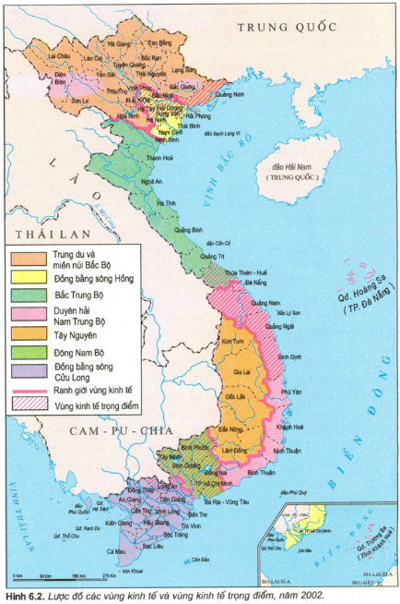
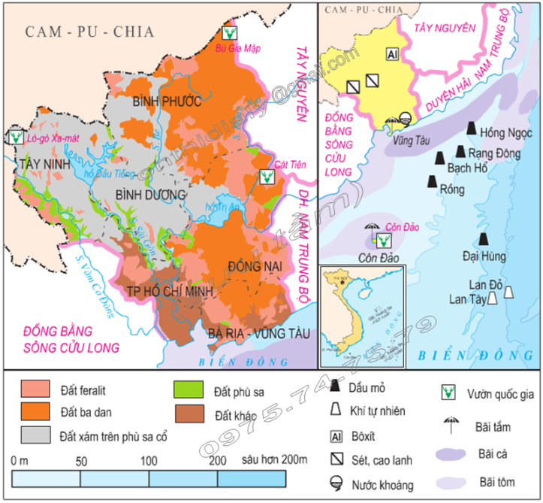
NHẮC LẠI KIẾN THỨC CŨ
ĐNB là 1 trong 7 vùng KT của cả nước.
Là vùng đất mới trong lịch sử nhưng có tiềm lực phát triển kinh tế rất lớn.
Có nhiều thuận lợi về vị trí địa lí, ĐKTN, dân cư xã hội,…

Slide 6


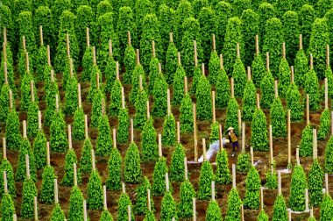
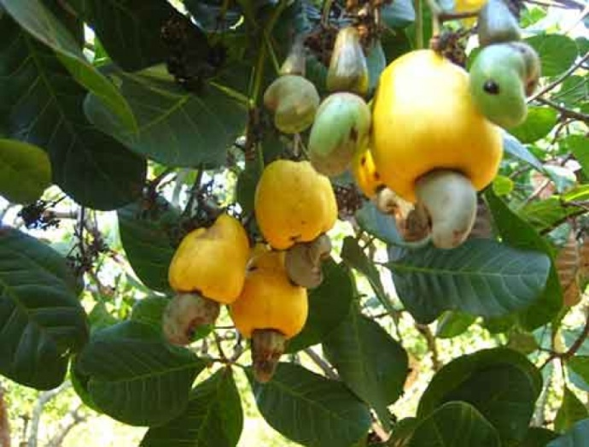
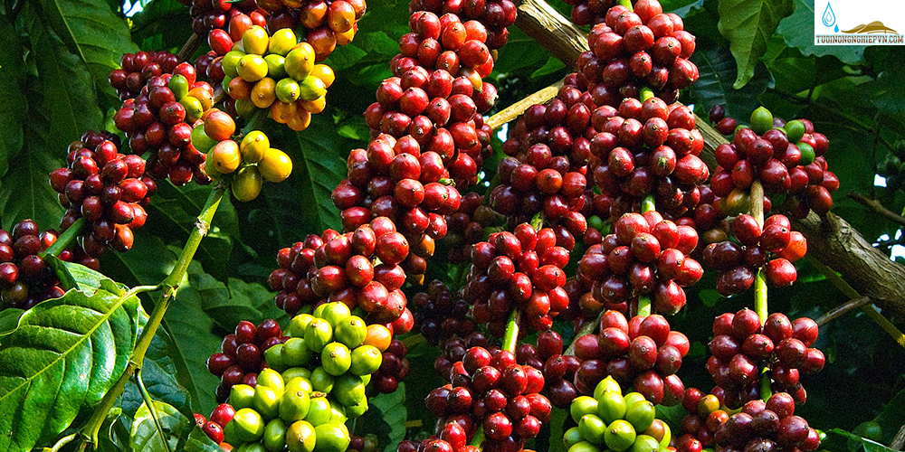
NHẮC LẠI KIẾN THỨC CŨ
NÔNG NGHIỆP
Là ngành chiếm tỉ trọng nhỏ nhưng đóng vai trò rất quan trọng.
ĐNB là vùng trọng điểm cây công nghiệp nhiệt đới của nước ta như: Cao su, hồ tiêu, điều…
Chăn nuôi gia súc, gia cầm tăng nhanh (đặc biệt là chăn nuôi bò sữa).
1. Em hãy cho biết đặc điểm ngành nông nghiệp của vùng ĐNB.
Cao su
Hồ tiêu
Điều
Cà phê

Slide 7

NHẮC LẠI KIẾN THỨC CŨ
2. Em hãy trình bày sự phát triển của ngành công nghiệp vùng ĐNB giai đoạn từ sau chiến tranh.

Slide 8
CN Phát triển nhanh.
Chiếm tỉ trọng cao nhất trong GDP vùng (59,3%).
Cơ cấu SX cân đối, đa dạng.
CÔNG NGHIỆP ĐNB
Một số ngành quan trọng: Dầu khí, điện, cơ khí, điện tử công nghệ cao,…
Phân bố ở TP HCM, Biên Hòa, Vũng Tàu,…

Slide 9

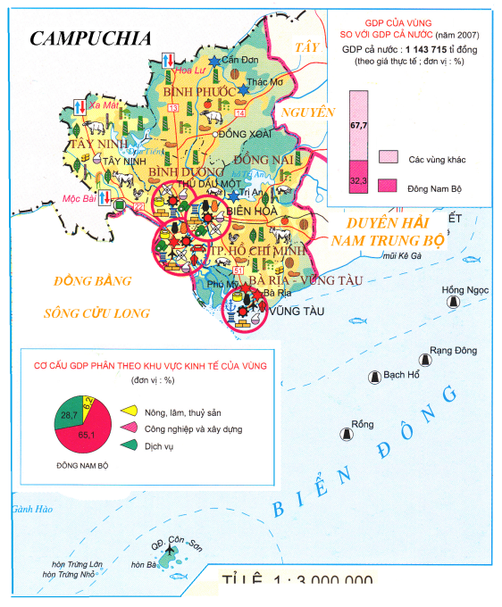


Bài 33: VÙNG ĐÔNG NAM BỘ (Tiếp theo)
PHÁT TRIỂN NHANH
DỊCH VỤ
ĐA DẠNG
Lược đồ kinh tế vùng Đông Nam Bộ

Slide 10

Bài 33: VÙNG ĐÔNG NAM BỘ (Tiếp theo)
IV. TÌNH HÌNH PHÁT TRIỂN KINH TẾ
Công nghiệp
Nông nghiệp
3. Dịch vụ

Slide 11

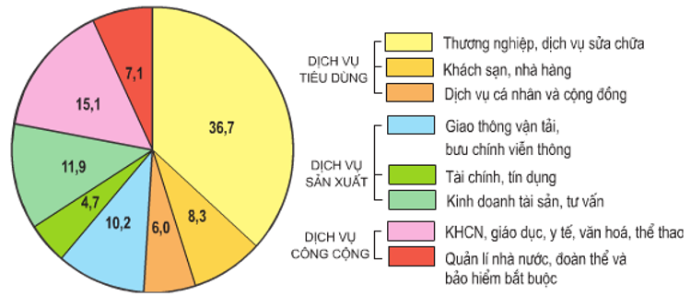
Bài 33: VÙNG ĐÔNG NAM BỘ (Tiếp theo)
Dịch vụ là gì?
Cho biết cơ cấu ngành dịch vụ của nước ta.
Dịch vụ là các hoạt động kinh tế - xã hội, có tạo ra giá trị mà không nằm trong lĩnh vực nông – lâm – ngư nghiệp; Công nghiệp và xây dựng cơ bản.
Cơ cấu ngành dịch vụ đa dạng.
Hình 13.1: Biểu đồ cơ cấu GDP của các ngành dịch vụ cả nước (2002)

Slide 12




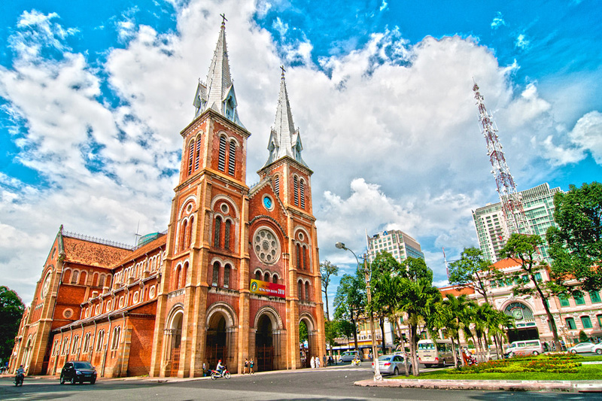
Bài 33: VÙNG ĐÔNG NAM BỘ (Tiếp theo)
Quan sát hình bên và dựa vào nội dung SGK/121 em hãy cho biết cơ cấu ngành dịch vụ của ĐNB.
Giao thông vận tải
Thương mại
Bưu chính viễn thông
Du lịch

Slide 13


Bài 33: VÙNG ĐÔNG NAM BỘ (Tiếp theo)
3. Dịch vụ
- Cơ cấu đa dạng gồm thương mại, du lịch, giao thông vận tải, bưu chính viễn thông…

Slide 14

Bài 33: VÙNG ĐÔNG NAM BỘ (Tiếp theo)
Bảng 33.1. Tỉ trọng một số chỉ tiêu dịch vụ ở ĐNB so với cả nước
(cả nước = 100%)
 | 1995 | 2000 | 2002 | 2017*
Tổng mức bán lẻ hàng hóa | 35,8 | 34,9 | 33,11 | 33,2
Số lượng hành khách vận chuyển | 31,3 | 31,3 | 30,3 | 33,8
Số lượng hàng hóa vận chuyển | 17,1 | 17,5 | 15,9 | 18,2
Năm
Tiêu chí
* Nguồn : https://www.gso.gov.vn/
Tổng mức bán lẻ hàng hóa và số lượng hành khách vận chuyển chiếm hơn 1/3 so với cả nước.
Số lượng hàng hóa vận chuyển chiếm khoảng 1/5 của cả nước.
→ Các chỉ tiêu dịch vụ của vùng đều chiếm tỉ trọng lớn so với cả nước.
Dựa vào bảng trên em hãy nhận xét một số chỉ tiêu dịch vụ của vùng Đông Nam Bộ so với cả nước.

Slide 15
Bài 33: VÙNG ĐÔNG NAM BỘ (Tiếp theo)
3. Dịch vụ
- Cơ cấu đa dạng gồm thương mại, du lịch, giao thông vận tải và bưu chinh viễn thông,…
- Chiếm tỉ trọng cao trong cơ cấu GDP.

Slide 16
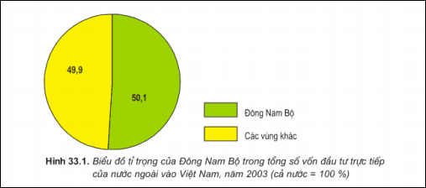
Bài 33: VÙNG ĐÔNG NAM BỘ (Tiếp theo)
Quan sát hình bên em hãy nhận xét tỉ lệ vốn đầu tư nước ngoài vào Đông Nam Bộ.
Năm 2003, ĐNB chiếm 50,1% tỉ trọng vốn đầu tư nước ngoài vào VN.
Năm 2017 đạt 42%.
Nguồn: Cục Đầu tư nước ngoài - Bộ Kế hoạch và Đầu tư

Slide 17
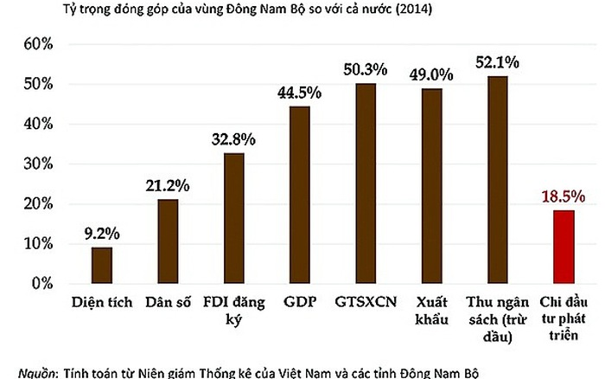
Bài 33: VÙNG ĐÔNG NAM BỘ (Tiếp theo)
Đông Nam Bộ đóng góp lớn trong các chỉ tiêu kinh tế của cả nước.

Slide 18
Bài 33: VÙNG ĐÔNG NAM BỘ (Tiếp theo)
3. Dịch vụ
- Cơ cấu đa dạng gồm thương mại, du lịch, giao thông vận tải và bưu chinh viễn thông,…
- Chiếm tỉ trọng cao trong cơ cấu GDP.
- Đông Nam Bộ là địa bàn có sức hút mạnh vốn đầu tư nước ngoài (42% - 2017).

Slide 19

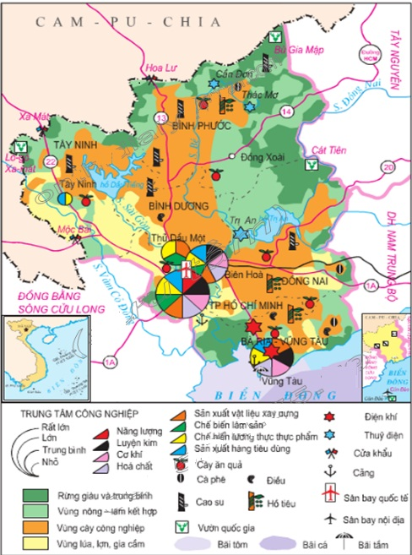
Bài 33: VÙNG ĐÔNG NAM BỘ (Tiếp theo)
Tại sao ĐNB là địa bàn có sức hút mạnh vốn đầu tư nước ngoài?
Gợi ý:
Vị trí địa lí.
Điều kiện tự nhiên.
Điều kiện kinh tế - xã hội (dân số, lao động, thị trường,…).
Lược đồ kinh tế vùng ĐNB

Slide 20
Bài 33: VÙNG ĐÔNG NAM BỘ (Tiếp theo)
3. Điều kiện KT- XH
1. Vị trí địa lý
Dân số đông, lao động đồi dào, tay nghề khá.
CSVC - CSHT tốt.
Thị trường tiêu thụ lớn.
Chính sách thu hút vốn đầu tư.
- Thuận lợi để giao lưu…
ĐNB Có sức hút lớn vốn đầu tư nước ngoài vì
2. Điều kiện tự nhiên
Địa hình, đất, nước, khí hậu → phát triển cây CN; Mặt bằng XD tốt.
Vùng biển nhiều tiềm năng → PT tổng hợp KT biển.
4. Trình độ phát triển kinh tế
- Cơ cấu KT tiến bộ nhất so với các vùng khác.

Slide 21

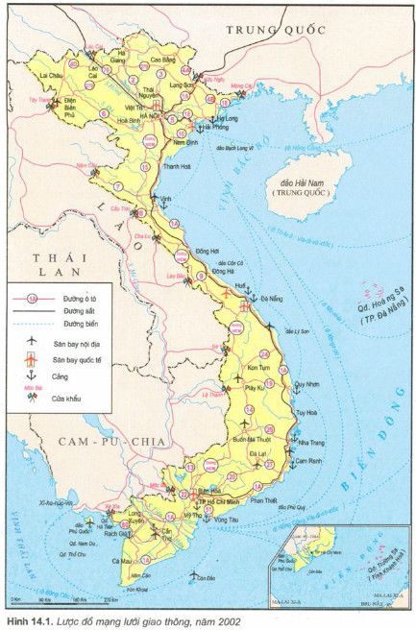

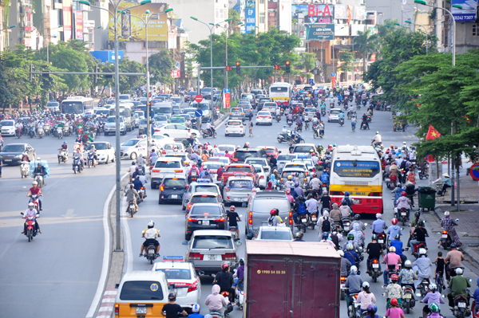
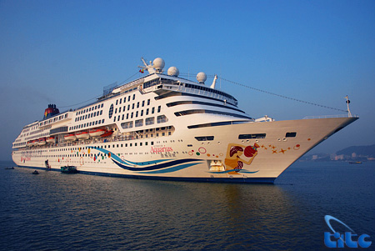
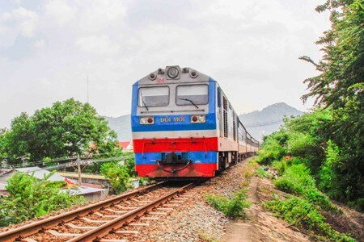
Dựa vào lược đồ GTVT SGK/52, em hãy kể tên các loại hình GTVT phát triển mạnh ở ĐNB. Xác định đầu mối giao thông quan trọng nhất của vùng.

Slide 22
Bài 33: VÙNG ĐÔNG NAM BỘ (Tiếp theo)
3. Dịch vụ
- Cơ cấu đa dạng gồm thương mại, du lịch, giao thông vận tải và bưu chinh viễn thông,…
- Chiếm tỉ trọng cao trong cơ cấu GDP.
- Đông Nam Bộ là địa bàn có sức hút mạnh vốn đầu tư nước ngoài (42% - 2017).
- TP HCM là đầu mối giao thông quan trọng hàng đầu của ĐNB và cả nước.

Slide 23
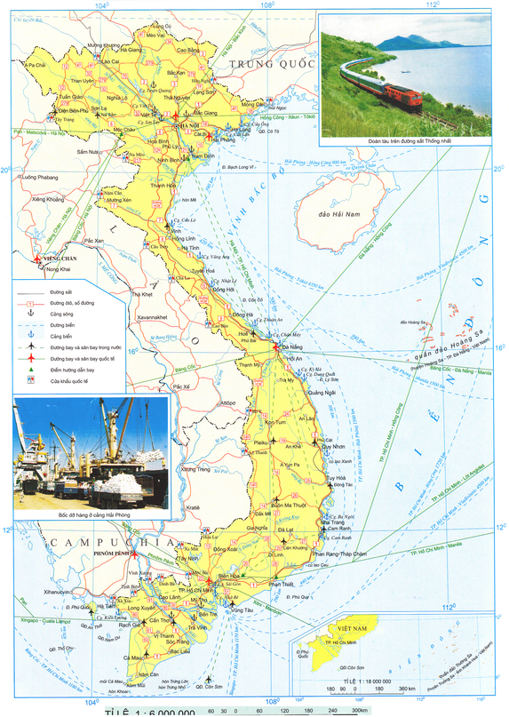
Bài 33: VÙNG ĐÔNG NAM BỘ (Tiếp theo)
Quan sát lược đồ GTVT VN (hoặc Atlat địa lí VN trang 18) hãy cho biết từ TP HCM có thể đi đến các tỉnh, thành phố khác trong nước bằng các loại hình giao thông nào?
Lược đồ giao thông VN

Slide 24

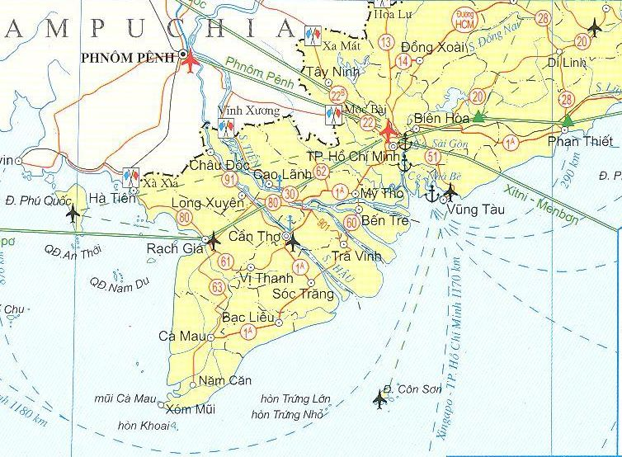
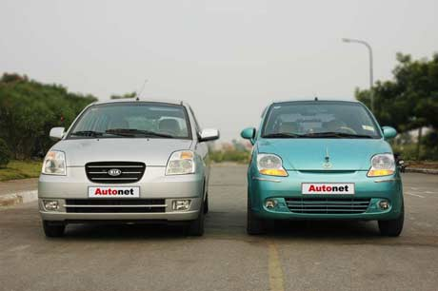
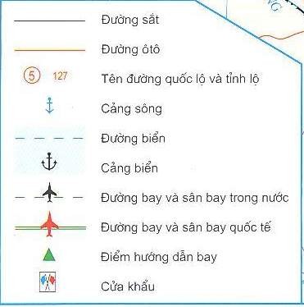
Đường ô tô
ĐƯỜNG
HCM
28
13
20
14
22B
20
28
22
1A
51
1A
1A
1A

Slide 25
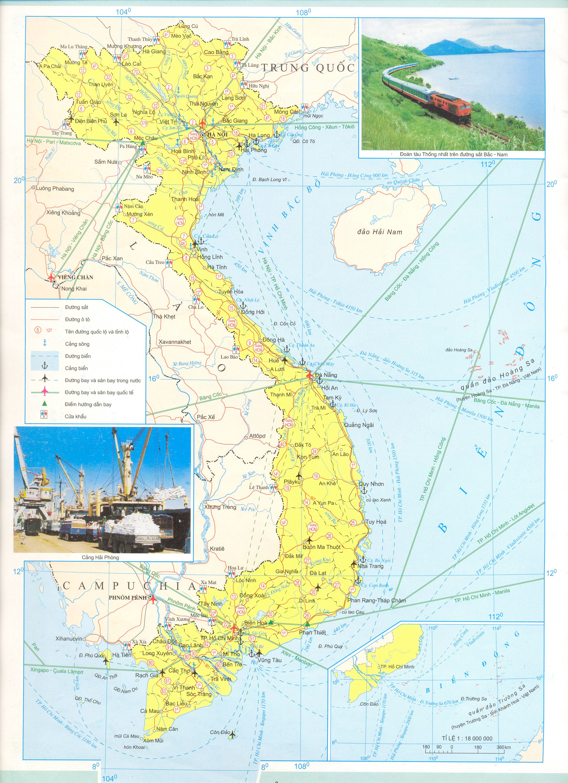
Đường sắt Bắc Nam
Đoàn tàu Thống Nhất
20
NHÀ GA TP. HỒ CHÍ MINH

Slide 26
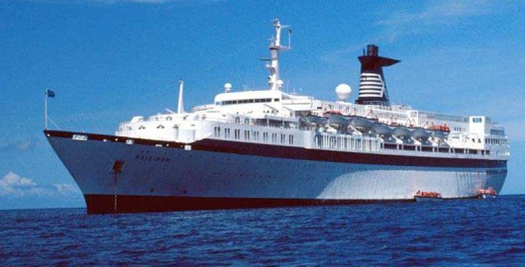
Đường biển
- - - -

Slide 27
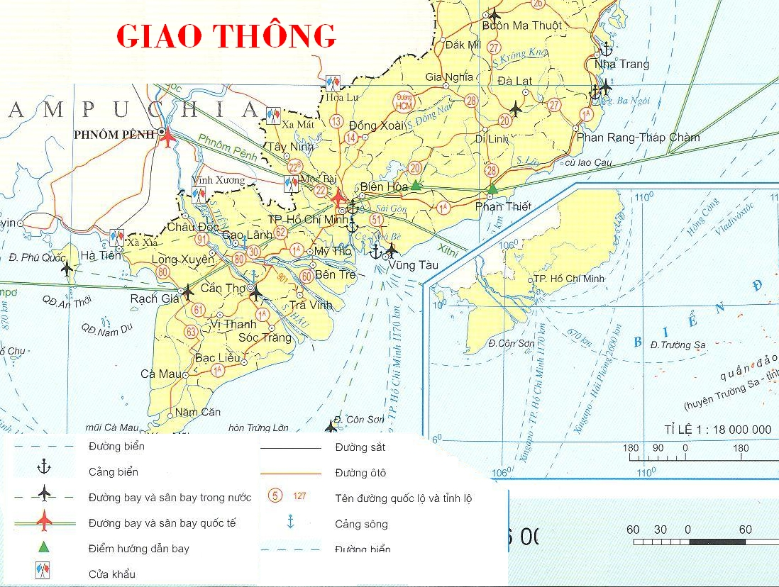
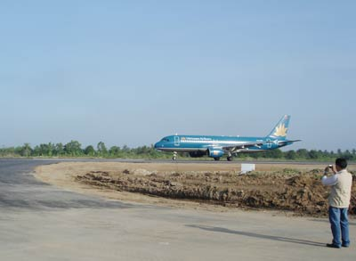

Đường hàng không
SÂN BAY
TÂN SƠN NHẤT

Slide 28
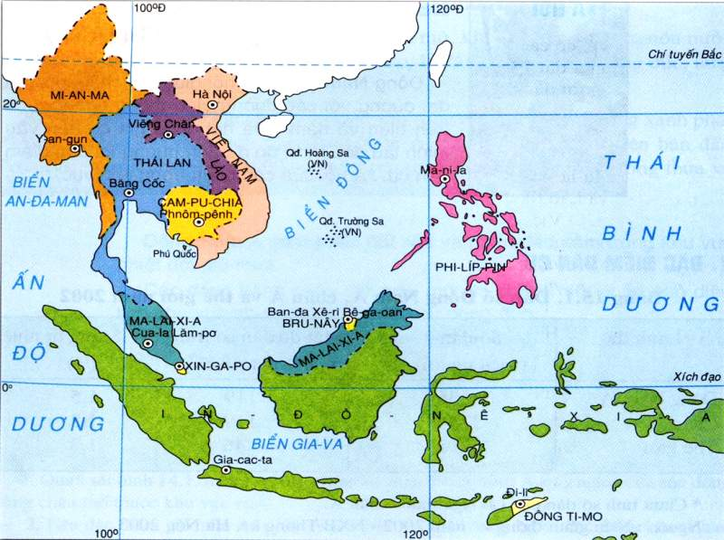
TP HCM
Mất khoảng hai giờ bay từ TP Hồ Chí Minh tới thủ đô các nước trong khu vực ĐNÁ.

Slide 29


Bài 33: VÙNG ĐÔNG NAM BỘ (Tiếp theo)
Dựa vào SGK/121, em hãy nhận xét về hoạt động xuất nhập khẩu của vùng Đông Nam Bộ. Thành phố nào có vai trò quan trọng nhất trong hoạt động xuất nhập khẩu của vùng?

Slide 30

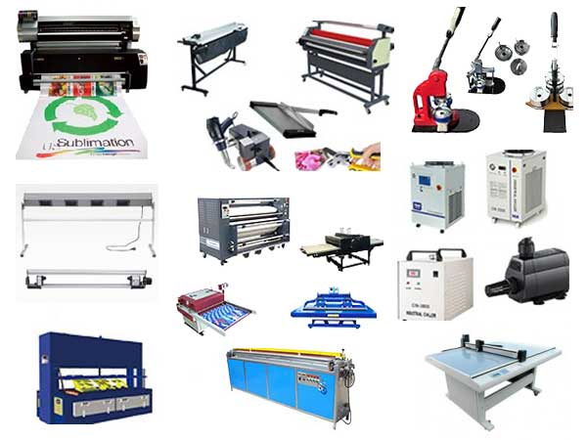

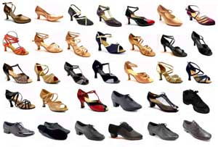
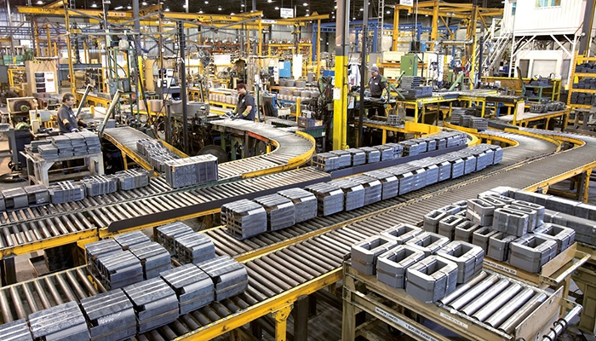
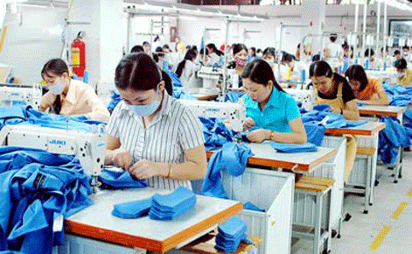
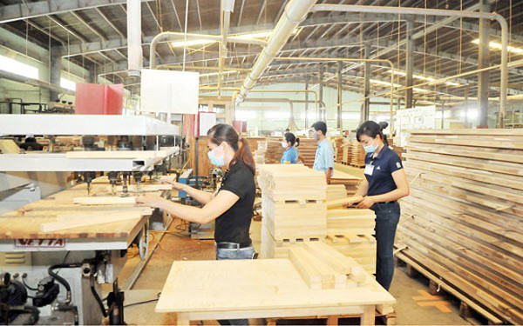
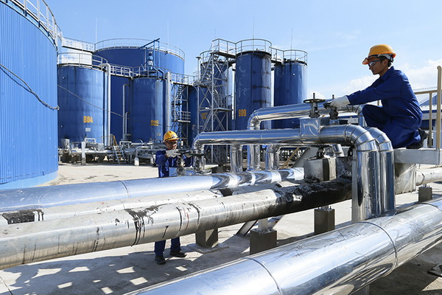
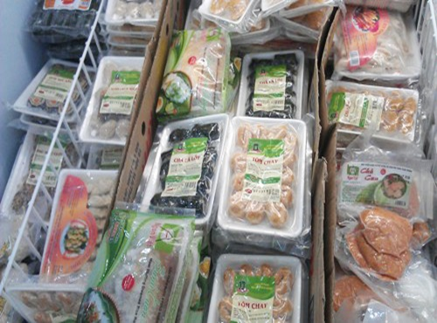
Bài 33: VÙNG ĐÔNG NAM BỘ (Tiếp theo)
Các mặt hàng xuất khẩu chủ lực
Các mặt hàng nhập khẩu chủ yếu
Thực phẩm chế biến
Nguyên liệu sản xuất
Dầu thô
Máy móc thiết bị
Hàng may mặc
Hàng tiêu dùng cao cấp
Đồ gỗ
Giày dép

Slide 31
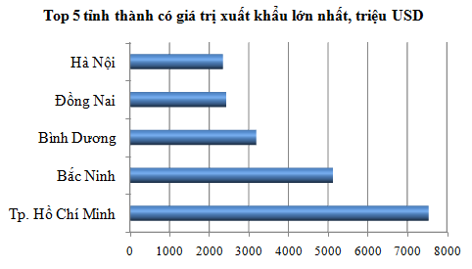
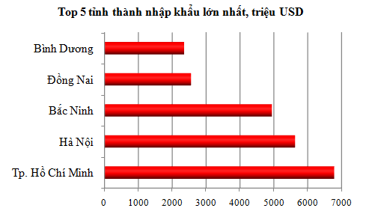
Bài 33: VÙNG ĐÔNG NAM BỘ (Tiếp theo)
→TP HCM dẫn đầu cả nước trong hoạt động xuất nhập khẩu
Nguồn: Tổng cục hải quan (năm 2014)

Slide 32
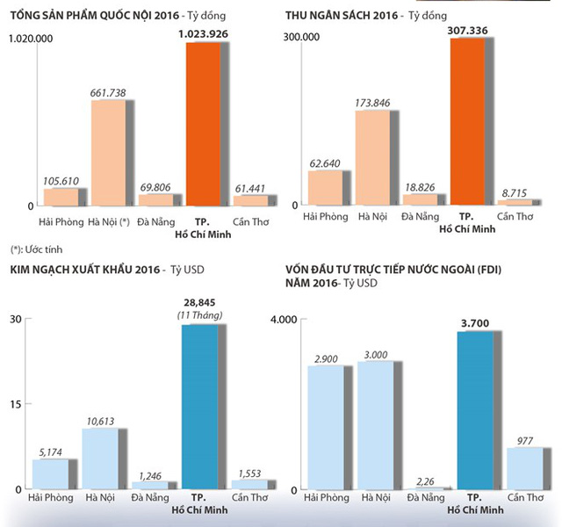
Bài 33: VÙNG ĐÔNG NAM BỘ (Tiếp theo)
Ở Các chỉ tiêu kinh tế khác, TP HCM luôn chiếm tỉ trọng cao hơn so với các thành phố lớn trong cả nước.
Nguồn: Thông tấn xã Việt Nam

Slide 33

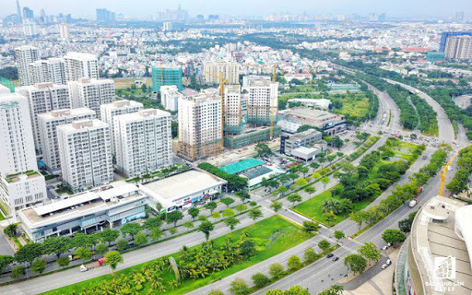
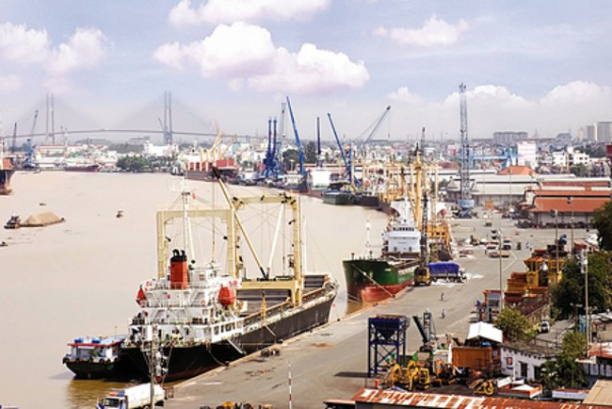

Vị trí địa lí
Cơ sở hạ tầng
Cảng Sài Gòn
Vì sao TP HỒ CHÍ MINH lại có những thành tích lớn trong hoạt động xuất nhập khẩu như trên?

Slide 34
Vị trí địa lí
Cơ sở hạ tầng
Cảng Sài Gòn
VTĐL thuận lợi, đầu mối GT quan trọng, đặc biệt là cảng Sài Gòn.
Các CSHT SX hiện đại, nhiều ngành KT phát triển mạnh → nguồn hàng xuất khẩu tốt…
Nơi thu hút nhiều nhà đầu tư trong và ngoài nước.

Slide 35
Bài 33: VÙNG ĐÔNG NAM BỘ (Tiếp theo)
3. Dịch vụ
- Cơ cấu đa dạng gồm thương mại, du lịch, giao thông vận tải và bưu chinh viễn thông,…
- Chiếm tỉ trọng cao trong cơ cấu GDP.
- Đông Nam Bộ là địa bàn có sức hút mạnh vốn đầu tư nước ngoài (42% - 2017).
- TP HCM là đầu mối giao thông quan trọng hàng đầu của ĐNB và cả nước.
- ĐNB dẫn đầu cả nước trong hoạt động xuất nhập khẩu (TP HCM dẫn đầu trong vùng).

Slide 36
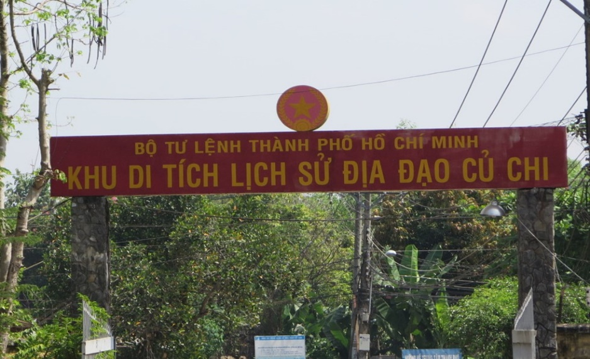

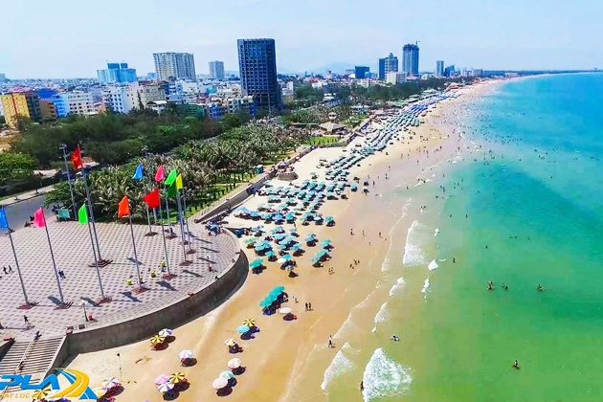
Địa đạo Củ Chi
Khu du lịch Suối Tiên
Biển Vũng Tàu
Quan sát hình trên và dựa vào thông tin SGK, em hãy nhận xét về hoạt động du lịch của ĐNB. Xác định trung tâm du lịch lớn nhất của vùng.

Slide 37
Địa đạo Củ Chi
Khu du lịch Suối Tiên
Biển Vũng Tàu
- Hoạt động du lịch diễn ra sôi động quanh năm. TP HCM là trung tâm du lịch lớn nhất cả nước.

Slide 38


Vì sao TP HCM có khả năng thu hút nhiều khách thăm quan du lịch?
Vị trí địa lí thuận lợi.
Nhiều di tích văn hóa lịch sử (Dinh Độc Lập, Bến Nhà Rồng, Bảo tàng HCM, Bảo tàng Chứng tích Chiến tranh…)
Cơ sở hạ tầng và dịch vụ du lịch tốt (nhà hàng, khách sạn, giao thông… )

Slide 39


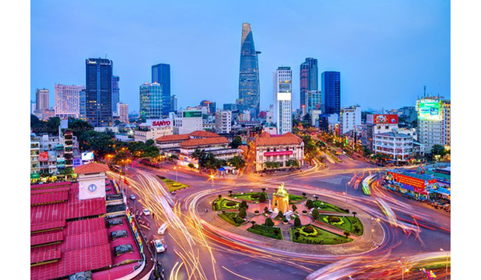



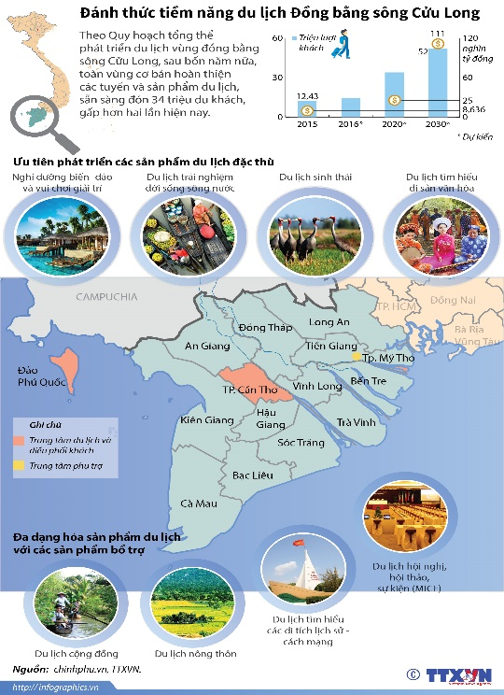
Bài 33: VÙNG ĐÔNG NAM BỘ (Tiếp theo)
Từ TP HCM du khách có thể đến các địa danh du lịch hấp dẫn nào khác?
Bằng nhiều loại phương tiện

Slide 40


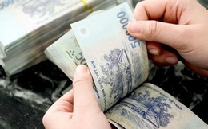
Bài 33: VÙNG ĐÔNG NAM BỘ (Tiếp theo)
Sự phát triển các hoạt động dịch vụ của ĐNB đã mang lại những lợi ích gì?
Phát huy được những thế mạnh của vùng
Thúc đẩy KT tăng trưởng mạnh mẽ
Tạo việc làm, nâng cao thu nhập

Slide 41
Bài 33: VÙNG ĐÔNG NAM BỘ (Tiếp theo)
IV. TÌNH HÌNH PHÁT TRIỂN KINH TẾ
Công nghiệp
Nông nghiệp
3. Dịch vụ
V. CÁC TRUNG TÂM KINH TẾ VÀ VÙNG KINH TẾ TRỌNG ĐIỂM PHÍA NAM
1. Các trung tâm kinh tế

Slide 42
Bài 33: VÙNG ĐÔNG NAM BỘ (Tiếp theo)
Dựa vào hình bên hãy xác định các trung tâm kinh tế lớn của vùng ĐNB.
Biên Hòa
TP. Hồ Chí Minh
Vũng Tàu
Lược đồ kinh tế vùng ĐNB

Slide 43
Bài 33: VÙNG ĐÔNG NAM BỘ (Tiếp theo)
V. CÁC TRUNG TÂM KINH TẾ VÀ VÙNG KINH TẾ TRỌNG ĐIỂM PHÍA NAM
1. Các trung tâm kinh tế
- TP HCM, Biên Hòa, Vũng Tàu là 3 trung tâm kinh tế lớn ở Đông Nam Bộ → tạo nên tam giác kinh tế mạnh.
2. Vùng kinh tế trọng điểm phía Nam

Slide 44

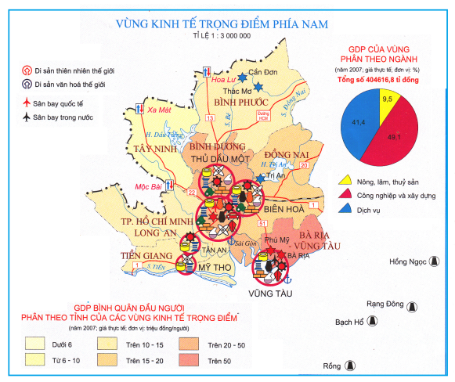
Bài 33: VÙNG ĐÔNG NAM BỘ (Tiếp theo)
Gồm: 8 Tỉnh và thành phố
Diện tích: 30 nghìn Km²
Dân số: 19,3 triệu người
Lược đồ vùng KT trọng điểm phía Nam
Nguồn: Tổng cục thống kê 2015

Slide 45
Bài 33: VÙNG ĐÔNG NAM BỘ (Tiếp theo)
Bảng 33.2 : Một số chỉ tiêu của vùng kinh tế trọng điểm phía Nam so với cả nước – năm 2002 (cả nước = 100%)
Tiêu chí | Tổng GDP | GDP công nghiệp, xây dựng | Giá trị xuất khẩu
Vùng KT trọng điểm phía Nam | 35,1 | 56,6 | 60,3
Nhận xét vai trò của vùng KT trọng điểm phía Nam so với cả nước.

Slide 46
Bài 33: VÙNG ĐÔNG NAM BỘ (Tiếp theo)
Bảng 33.2 : Một số chỉ tiêu của vùng kinh tế trọng điểm phía Nam so với cả nước – năm 2002 (cả nước = 100%)
Tiêu chí | Tổng GDP | GDP công nghiệp, xây dựng | Giá trị xuất khẩu
Vùng KT trọng điểm phía Nam | 35,1 | 56,6 | 60,3
- Có vai trò quan trọng không chỉ với ĐNB mà còn đối với các tỉnh phía Nam và cả nước.

Slide 47
Bài 33: VÙNG ĐÔNG NAM BỘ (Tiếp theo)
V. CÁC TRUNG TÂM KINH TẾ VÀ VÙNG KINH TẾ TRỌNG ĐIỂM PHÍA NAM
1. Các trung tâm kinh tế:
- TP HCM, Biên Hòa, Vũng Tàu là 3 trung tâm kinh tế lớn ở Đông Nam Bộ → tạo tam giác kinh tế mạnh.
2. Vùng kinh tế trọng điểm phía Nam:
- Có vai trò quan trọng không chỉ với ĐNB mà còn đối với các tỉnh phía Nam và cả nước.

Slide 48
Bài 33: VÙNG ĐÔNG NAM BỘ (Tiếp theo)
Một số chỉ tiêu của vùng kinh tế trọng điểm phía Nam so với cả nước – năm 2007 (cả nước = 100%)
Tiêu chí | Tổng GDP | GDP công nghiệp, xây dựng
Vùng KT trọng điểm phía Nam | 35,4 | 49,8
Nguồn: Atlat địa lí VN

Slide 49
CỦNG CỐ
5
1
4
2
3
CÁC TTKT VÀ VÙNG KTTĐ PHÍA NAM
VỊ TRÍ ĐỊA LÍ, GIỚI HẠN LÃNH THỔ
ĐIỀU KIỆN TỰ NHIÊN VÀ TÀI NGUYÊN THIÊN NHIÊN
ĐẶC ĐIỂM DÂN CƯ XÃ HỘI
TÌNH HÌNH PHÁT TRIỂN KINH TẾ

Slide 50
HƯỚNG DẪN VẼ BIỂU ĐỒ
Bài tập 3/SGK/123
a. Xử lí số liệu
Tỉ lệ (%) | Diện tích | Dân số | GDP
Vùng kinh tế trọng điểm phía Nam trong ba vùng kinh tế trọng điểm của cả nước.
28,0 x 100
71.2
= 39,2 %
12,3 x 100
31.3
= 39,3 %
188,1 x 100
289.5
= 65,0 %
b. Vẽ biểu đồ: Vẽ 3 biểu đồ tròn hoặc biểu đồ cột chồng.
c. Nhận xét:
Vùng KTTĐ phía Nam có diện tích và dân số chiếm hơn 1/3; GDP chiếm tỉ trọng gần 2/3 rất cao trong 3 vùng KTTĐ của cả nước.
→ Vùng KTTĐ phía Nam có tốc độ tăng trưởng KT cao, có tầm quan trọng đặc biệt đối với ĐNB và cả nước.

Slide 51

Dặn dò
Học bài 33
Làm bài tập 3/ Sgk/123
Đọc trước bài đồng bằng Sông Cửu Long

